Slide 1

BDOCTOR- Nhóm BTEK
Giải pháp hỗ trợ quản lí bệnh án và hỗ trợ chẩn đoán lâm sàng
Powered by BTEK

Slide 2

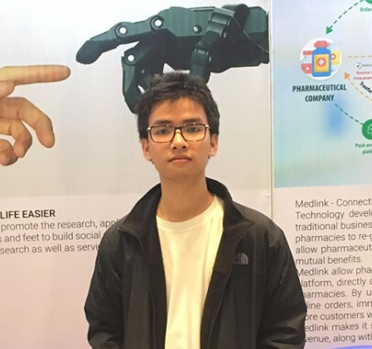

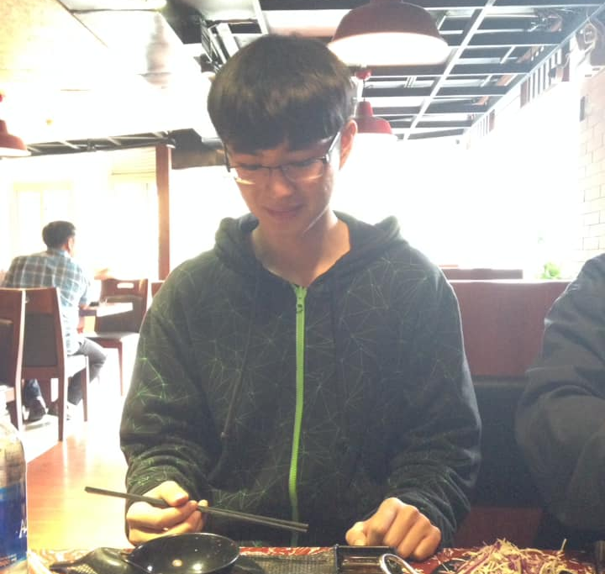
Thành viên
TRỊNH QUỐC HUY - LEADER
Computer Science at Ho Chi Minh University of Science
Skill: Machine Learning, Deep Learning, Medical Analysis, Computer vision.
PHẠM HUY - LEADER
Computer Science in FPT University
Skills: Embedded System, IOT, Android application.
VÕ THỊ PHƯỚC THẢO
Computer Science in Ho Chi Minh University Of Science
Skills: C++, Data Analyst
ĐÀO ANH HÀO
Computer Science in Ho Chi Minh University Of Science
Skills: Web Developer, Mobile App Developer.

Slide 3

MỤC LỤC
Nguyên nhân
Sơ đồ khối
Nền tảng
Công cụ chẩn đoán lâm sàng
Nền tảng Window App
Nền tảng Web App
Đánh giá
Hướng phát triển

Slide 4


NGUYÊN NHÂN
SỐ BỆNH NHÂN NGÀY CÀNG TĂNG, NHƯNG THỜI GIAN CHẨN ĐOÁN HÌNH ẢNH MỘT SỐ BỆNH CÒN THỦ CÔNG GÂY HAO PHÍ THỜI GIAN
BỆNH ÁN CỦA BỆNH NHÂN QUẢN LÝ THỦ CÔNG, DỄ GÂY MẤT MÁT VÀ BỆNH NHÂN KHÓ THEO DÕI ĐƯỢC QUÁ TRÌNH CHỮA BỆNH HOẶC TIỀN SỬ BỆNH CỦA MÌNH TRONG QUÁ KHỨ
BDOCTOR RA ĐỜI NHẰM HỖ TRỢ BÁC SĨ GIẢM THIỂU TÌNH TRẠNG CỦA CÁC VẤN ĐỀ TRÊN

Slide 5


SƠ ĐỒ KHỐI
KẾT QUẢ SAU KHI CHẨN ĐOÁN CŨNG SẼ ĐƯỢC GỬI
VỀ HỆ THỐNG
BDOCTOR
HỆ THỐNG A.I HỖ TRỢ CHẨN ĐOÁN LÂM SÀNG
HỆ THỐNG BỆNH ÁN ĐIỆN TỬ

Slide 6
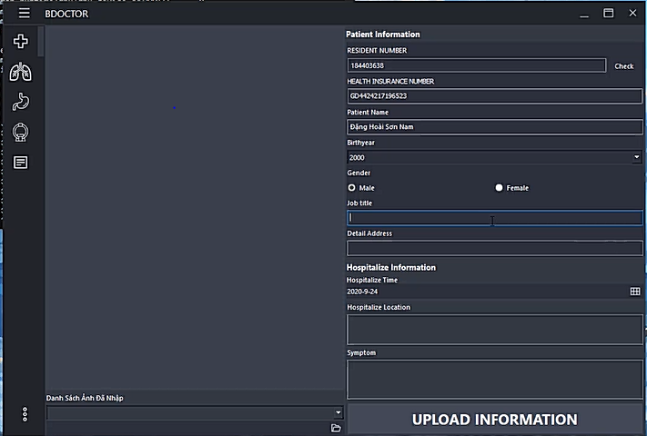
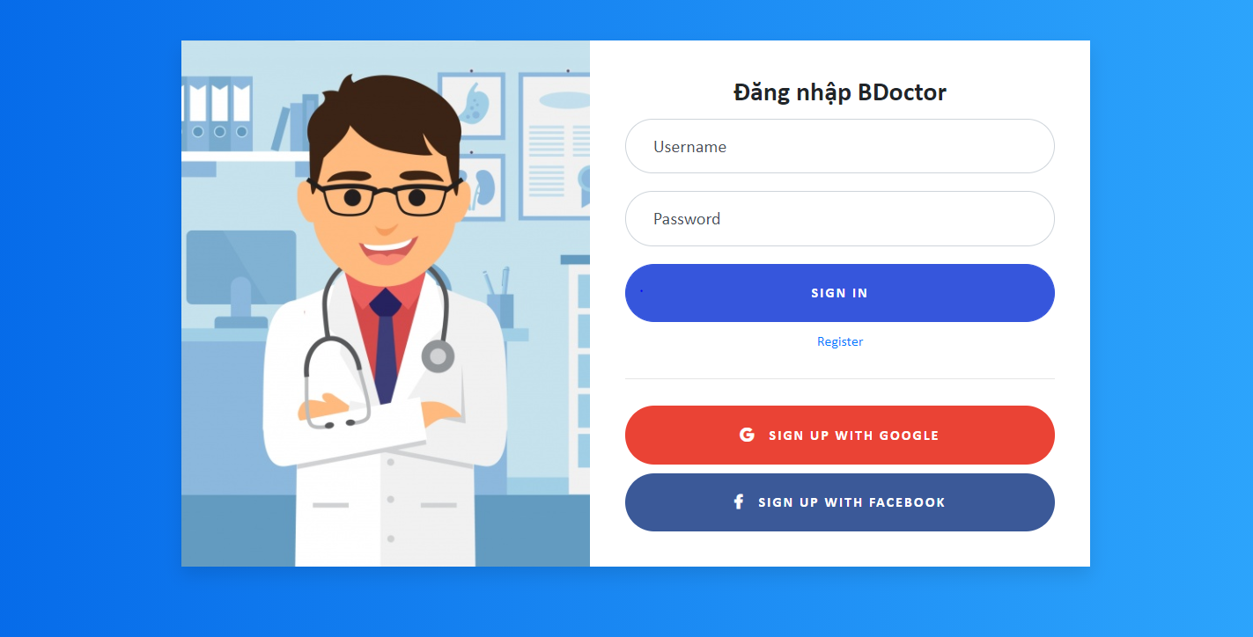
NỀN TẢNG
WINDOW APP HỖ TRỢ BÁC SĨ CHẨN ĐOÁN LÂM SÀNG VÀ LẬP BỆNH ÁN
WEB APP HỖ TRỢ CHẨN ĐOÁN LÂM SÀNG CÁC KẾT QUẢ CỦA BỆNH NHÂN VÀ LƯU BỆNH ÁN ĐIỆN TỬ

Slide 7
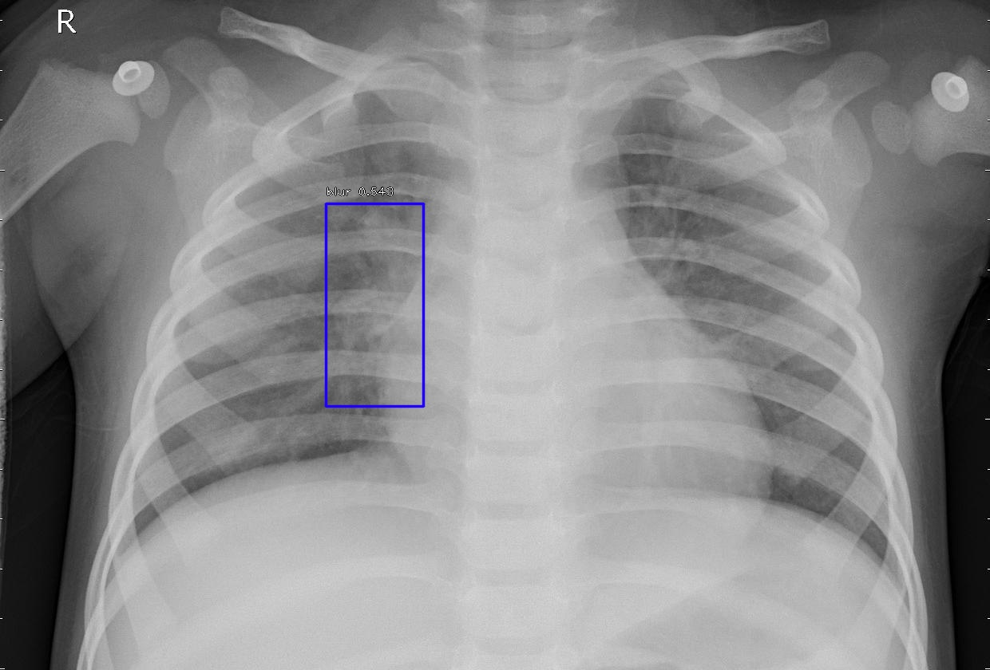
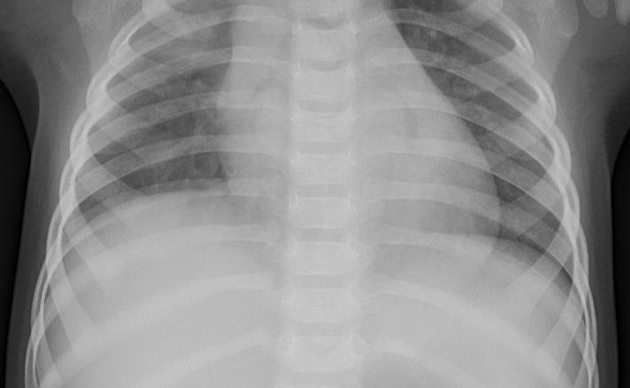

CÔNG CỤ CHẨN ĐOÁN LÂM SÀNG
ÁP DỤNG CÁC KĨ THUẬT COMPUTER VISION ĐỂ HUẤN LUYỆN MÔ HÌNH MÁY HỌC
INPUT: ẢNH Y TẾ
QUA MÔ HÌNH ĐÃ ĐƯỢC NHÓM HUẤN LUYỆN SẴN
OUTPUT: VÙNG CÓ KHẢ NĂNG BỊ BỆNH VÀ TÊN LOẠI BỆNH
BỘ DATASET: CHESTEXPERT+ NIH DATASET (120000+80000 TẤM)
MÔ HÌNH HUẤN LUYỆN: RETINA NET
ĐỘ ĐO IOU: ~0.8 (10000 images)

Slide 8
NỀN TẢNG WINDOW APP
Điền thông tin bệnh nhân

Slide 9
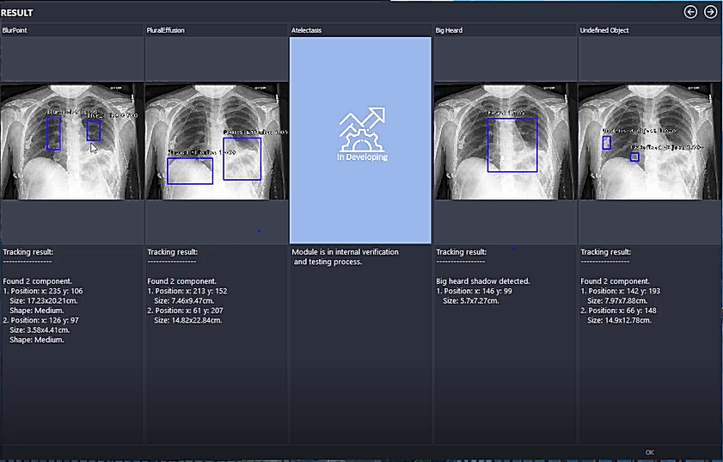
NỀN TẢNG WINDOW APP
Thực hiện trên nền tảng Window App

Slide 10
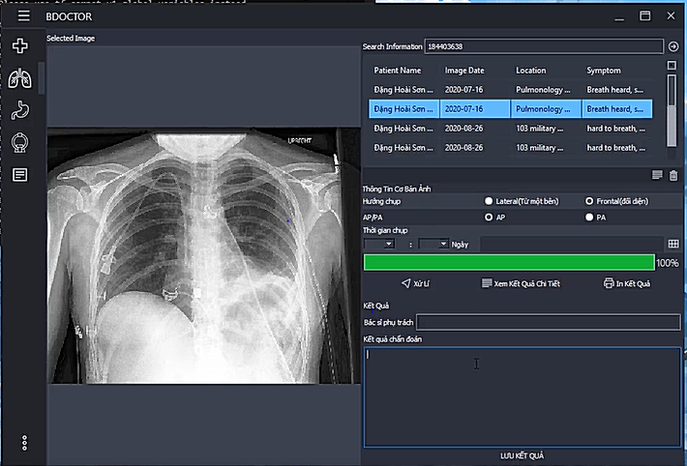
NỀN TẢNG WINDOW APP
Trang ghi chú và lưu trữ kết quả của bác sĩ

Slide 11
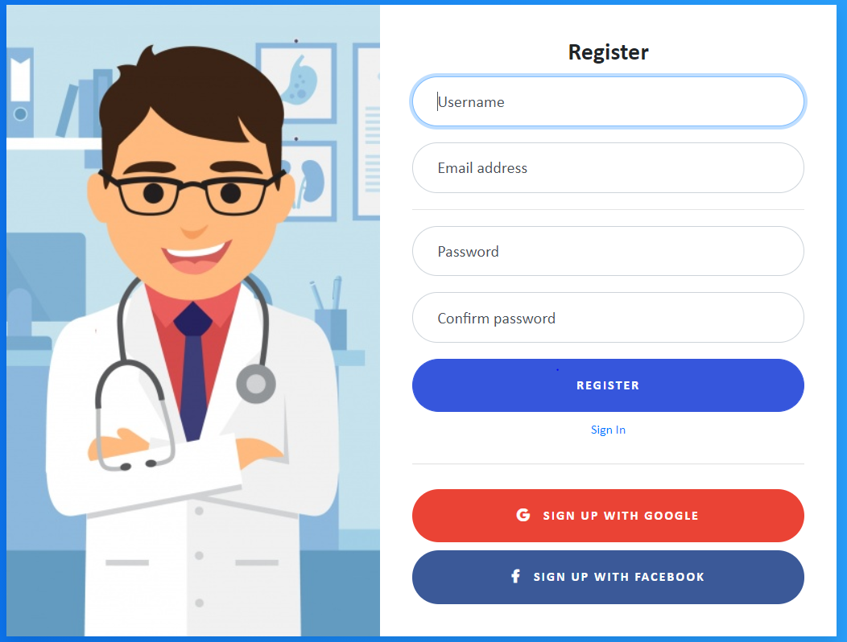
NỀN TẢNG WEB APP
Trang đăng nhập
Trang đăng kí

Slide 12
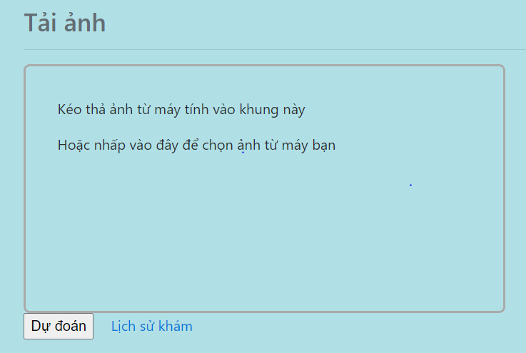
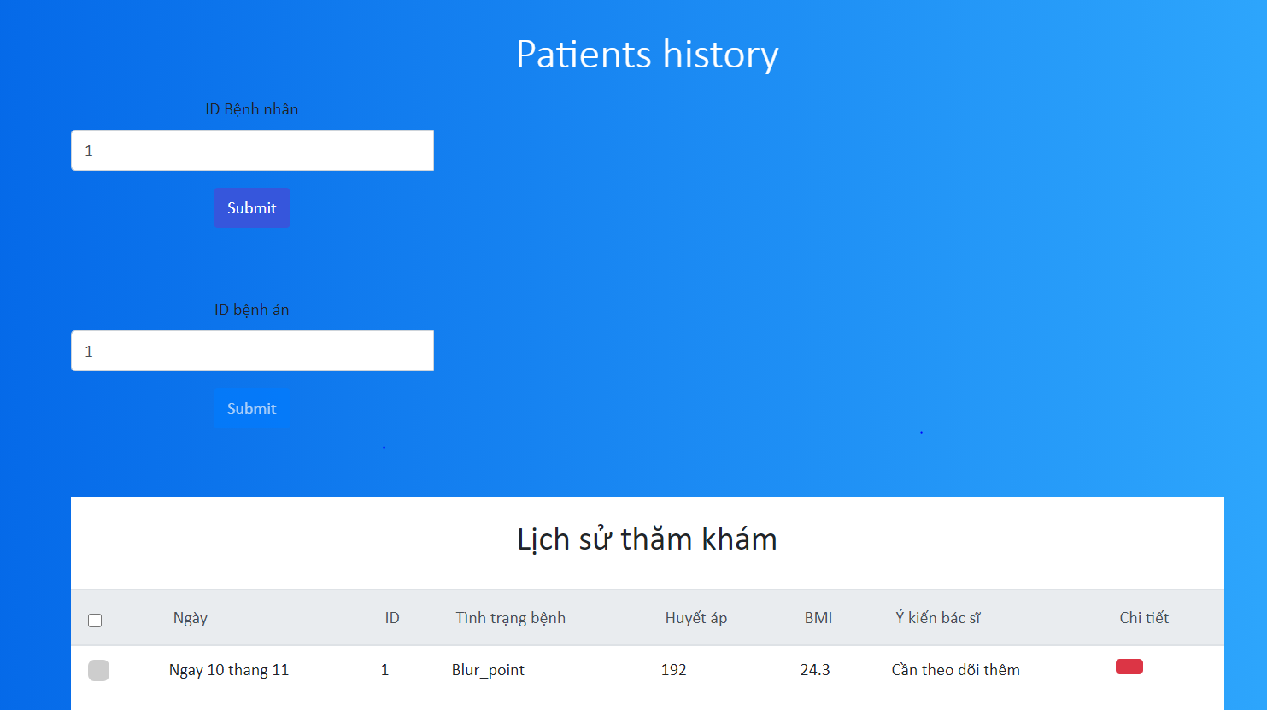
NỀN TẢNG WEB APP
Trang chẩn đoán lâm sàng
Bệnh án điện tử

Slide 13

ĐÁNH GIÁ
ƯU ĐIỂM:
1. HỖ TRỢ HỆ THỐNG BỆNH ÁN GIÚP BỆNH NHÂN DỄ DÀNG TRA CỨU
2. HỖ TRỢ BÁC SĨ TIẾT KIỆM THỜI GIAN TRONG VIỆC CHẨN ĐOÁN
3. SỐ HÓA CÁC BỆNH ÁN, HỖ TRỢ CÁC BỆNH VIỆN ĐỊA PHƯƠNG LƯU TRỮ BỆNH ÁN HIỆU QUẢ
TÍNH MỚI
1. CUNG CẤP NỀN TẢNG GIÚP BỆNH NHÂN CÓ THỂ TRA CỨU BỆNH ÁN CỦA MÌNH ONLINE
2. ÁP DỤNG CÔNG NGHỆ A.I VÀO CHẨN ĐOÁN ẢNH Y TẾ

Slide 14
HƯỚNG PHÁT TRIỂN
XÂY DỰNG HỆ THỐNG THUẬT TOÁN MẠNH HƠN ĐỂ HUẤN LUYỆN MÔ HÌNH, TĂNG ĐỘ CHÍNH XÁC, TIẾT KIỆM THỜI GIAN
XÂY DỰNG HỆ THỐNG BỆNH ÁN CHI TIẾT VÀ CỤ THỂ HƠN, HỖ TRỢ BỆNH NHÂN THEO DÕI KỸ HƠN
TẠO MỐI LIÊN HỆ GIỮA BÁC SĨ VÀ BỆNH NHÂN ĐỂ CÓ THỂ HỖ TRỢ BỆNH NHÂN GIẢI ĐÁP CÁC THẮC MẮC VỀ SỨC KHỎE CỦA MÌNH
XÂY DỰNG THÊM HỆ THỐNG BẢN ĐỒ TỚI BỆNH VIỆN GẦN NHẤT ĐỀ PHÒNG TRƯỜNG HỢP KHẨN CẤP

Slide 15
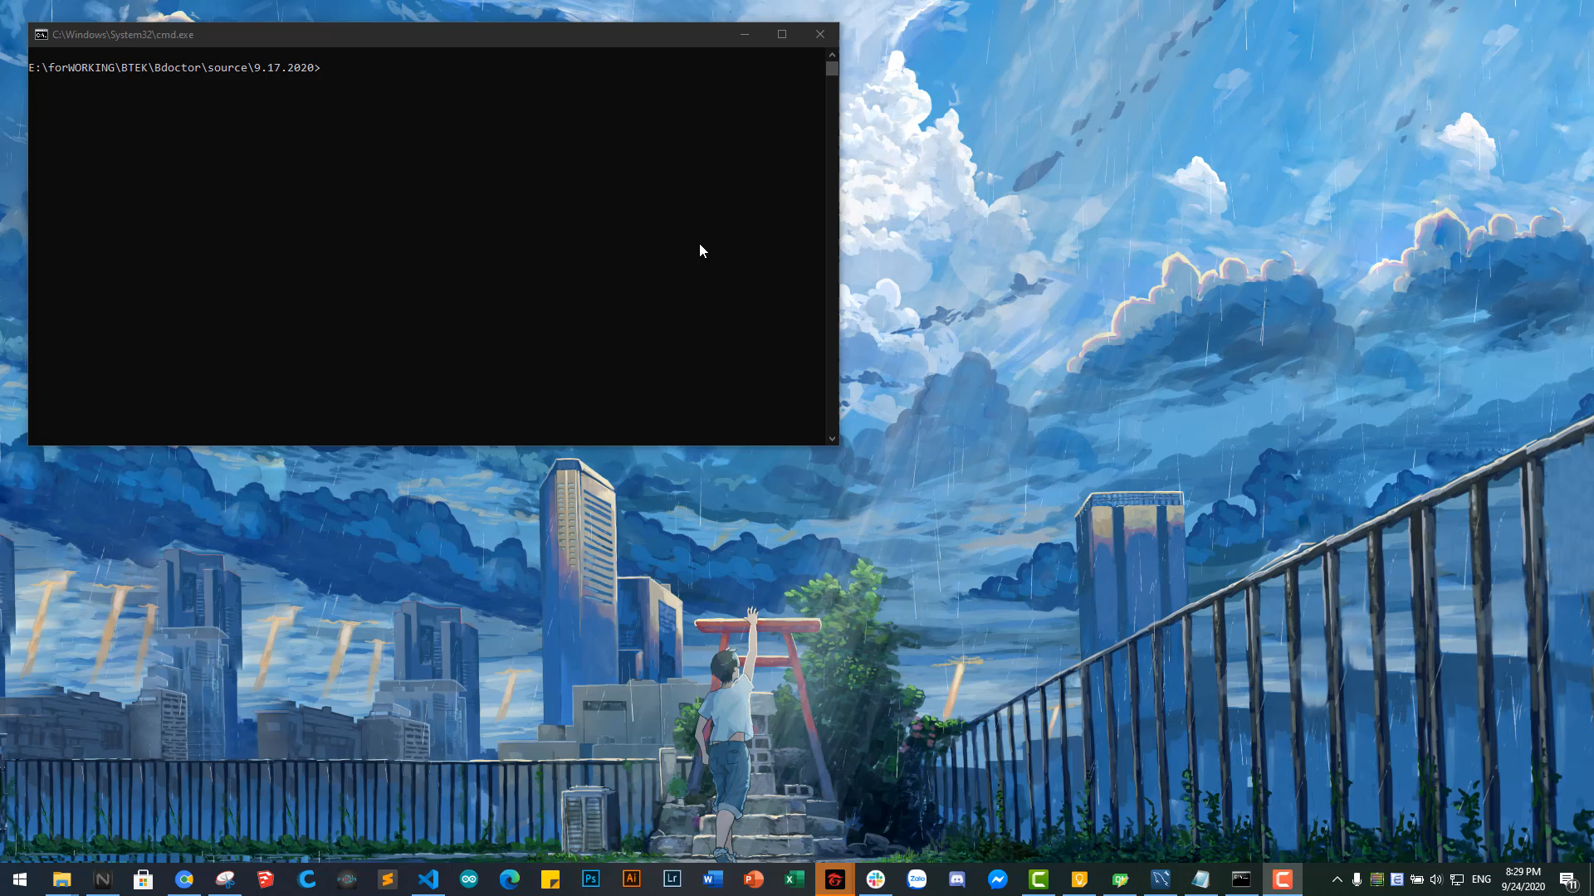

Slide 16
KẾT THÚC
BDOCTOR
Thank you for listening

